Slide 1
Técnicas de confiabilidade
por SANJAY e ARVIND SESHAN

Slide 2
Objetivos
Aprender como tornar seu robô mais confiável.
Aprender sobre problemas comuns que você pode enfrentar
Aprender possíveis soluções

Slide 3
Porque discutir sobre confiabilidade?
Ao trabalhar nos Desafios você pode se frustrar porque o robô não se comporta da maneira esperada.
Essas frustações são comuns em competições como a FLL.
Essa lição aborda alguns problemas de confiabilidade com que as equipes de FLL tem de lidar. A maioria dos conceitos se aplica também a siatuações de não-competição, mas a terminologia e o foco principal desta lição são as competições.
Visite FLLTutorials.com para uma série de lições sobre confiabilidade na FLL

Slide 4
Fontes de problemas
Problema | Impacto
O alinhamento inicial varia entre lançamentos | Cada lançamento é diferente e as missões as vezes não funcionam
Robô não anda reto ou não vira exatamente da mesma forma | É difícil prever a localização exata do robô
Erro se acumula durante a movimentação. | Missões longas tendem a falhar. É difícil completa missões longe da base.
Nível de bateria impacta na performance dos motores | Ajustes que funcionam hoje, falham amanhã,

Slide 5
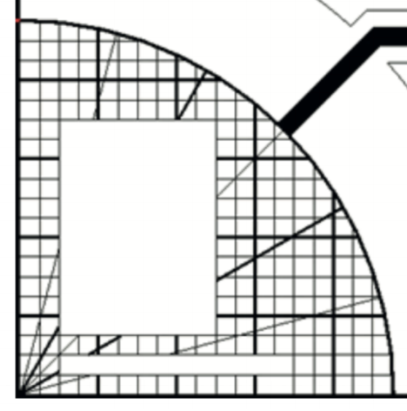
Ponto de lançamento inicial é critíco!
Na FLL equipes devem decidir da onde vão lançar seus robôs na base.
Gabaritos: Uma régua/parede de LEGO para seu robô se alinhar com na base. ( o triangulo vermelho é um exemplo de gabarito)
Mesmo inicio toda vez: Escolha um lugar e comece lá não importa a missão, para saídas mais fáceis.
Linhas radiais/malha: Use as linhas da base para escolher um local de saída.
Palavras: a base tem um logo da FLL, você pode usar as letras ou bordas da imagem para se alinhar.
Melhor ainda...tente achar outra forma de alinhar o robô com outras técnicas (veja o slide 6)
Use a jig
Use grid lines or logo border

Slide 6
Erros se acumulam com o tempo
No momento em que você chegar no outro extremo da mesa, você não estará mais na posição correta.
Solução: repita as técnicas de alinhamento varias vezes em cada saída para melhor confiabilidade (veja o slide 7)
A
Modelo 1
E
A
Modelo 2
E

Slide 7
Onde você está na mesa de competição?
Essas são algumas estratégias comuns de alinhamento:
Alinhar em paredes – deliberadamente dar ré em uma parede para se alinhar
Alinhar com linhas - se você esta se movendo inclinado pode se endireitar usando dois sensores de cor e uma linha.
Andar até uma linha – Andar até ver uma linha, assim você sabe onde esta no tapete
Alinhar em um modelo – modelos de missão que estão presos com Dual Lock podem ser usados para alinhar.
A
Dar ré em uma parede
E
A
Alinhar se com a linha
E
A
Alinhar se com um modelo
E
Modelo de missão

Slide 8
Outros fatores de confiabilidade
Bateria
Se você programa seu robô com a bateria baixa, ele não se comportara da mesma forma quando completamente carregado.
Motores se comportam diferente com um bateria baixa
Mas usar sensores te torna independente da bateria
Peças de LEGO se soltam com o tempo:
Aperte as peças de LEGO em áreas chave antes do round - se os conectores se soltarem então o sensor pode não estar no mesmo lugar que estava no round anterior
Aperte os fios de motores e sensores. Eles se soltam!
Motores e sensores nem sempre se dão bem:
Algumas equipes testam motores, sensores e rodar para ter certeza que eles se dão bem entre si.
Você nunca conseguirá um conjunto perfeito, por isso nós recomendamos usar outras técnicas e aceitar que eles serão diferentes.

Slide 9
CRéditos
Essa lição foi criada por Sanjay Seshan e Arvind Seshan para SPIKE Prime Lessons
Mais lições em www.primelessons.org
Traduzido para o português por Lucas Colonna
This work is licensed under a Creative Commons Attribution-NonCommercial-ShareAlike 4.0 International License.

